Slide 1
需求工程中的冲突管理
1.Divergence Detection
2.Divergence Resolution

Slide 2
Divergence Detection
1. Regressing Negated Assertions
2.Using Divergence Patterns

Slide 3
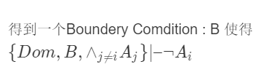
Regressing Negated Assertions(1)
目标：

Slide 4
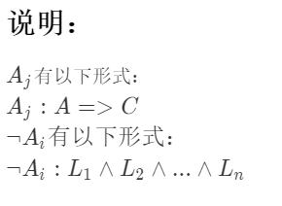
Regressing Negated Assertions(2)

Slide 5
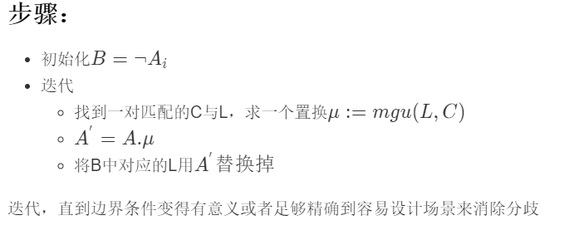
Regressing Negated Assertions(3)

Slide 6
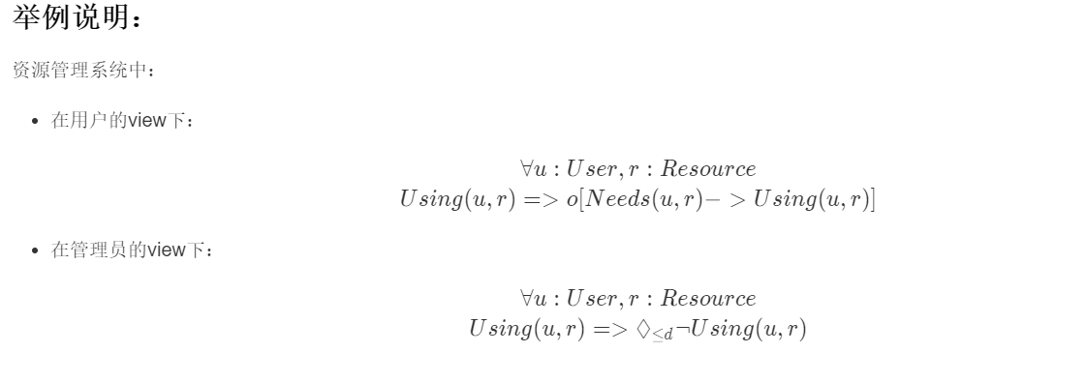
Regressing Negated Assertions(4)

Slide 7
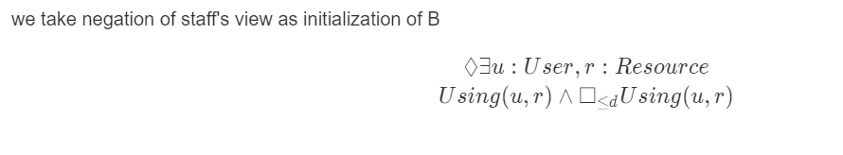
Regressing Negated Assertions(5)
初始化：

Slide 8
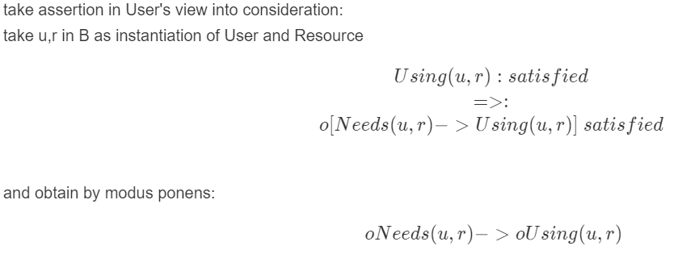
Regressing Negated Assertions(6)

Slide 9
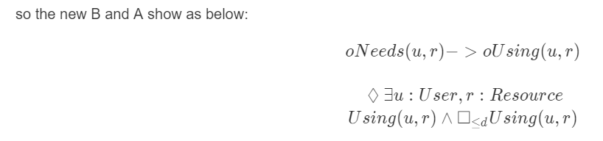
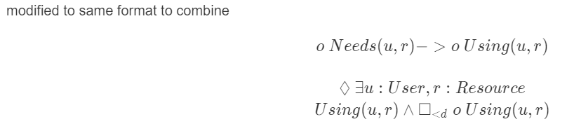
Regressing Negated Assertions(7)

Slide 10
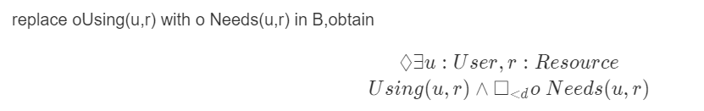
Regressing Negated Assertions(8)
there is no 'o' in paper,why?

Slide 11
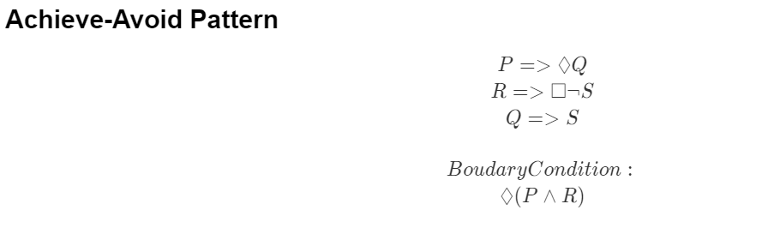
Divergence Patterns

Slide 12
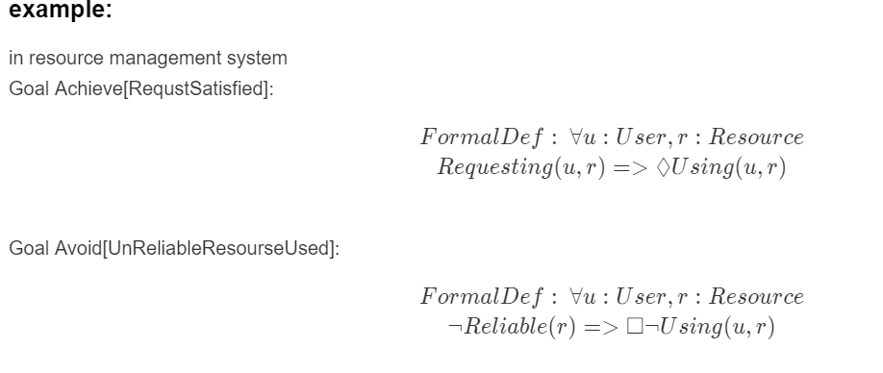
Divergence Patterns(1)

Slide 13
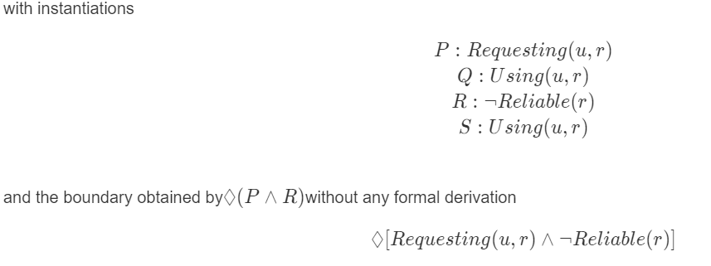
Divergence Patterns(2)

Slide 14
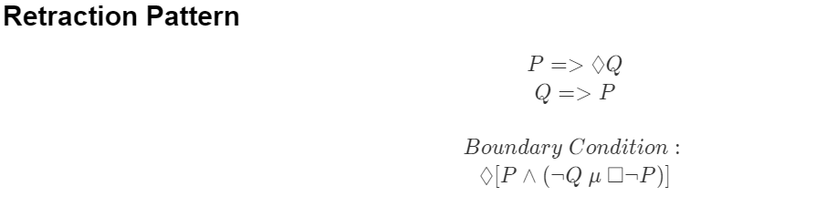
Divergence Patterns(3)

Slide 15
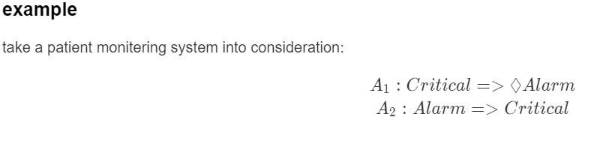
Divergence Patterns(4)

Slide 16
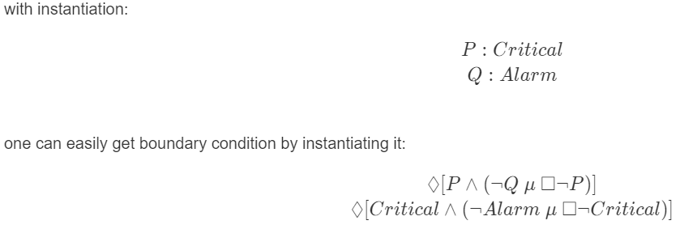
Divergence Patterns(5)
Boundary Condition:Cirtical situation occurs and then disappers before the alarm arise

Slide 17
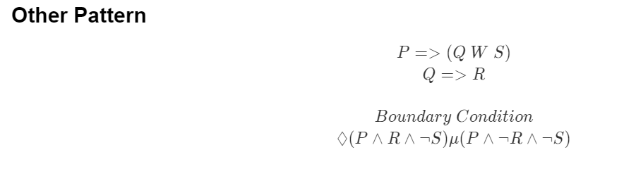
Divergence Patterns(6)

Slide 18
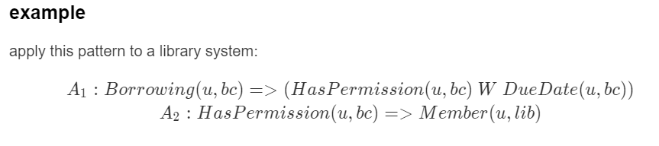
Divergence Patterns(7)

Slide 19
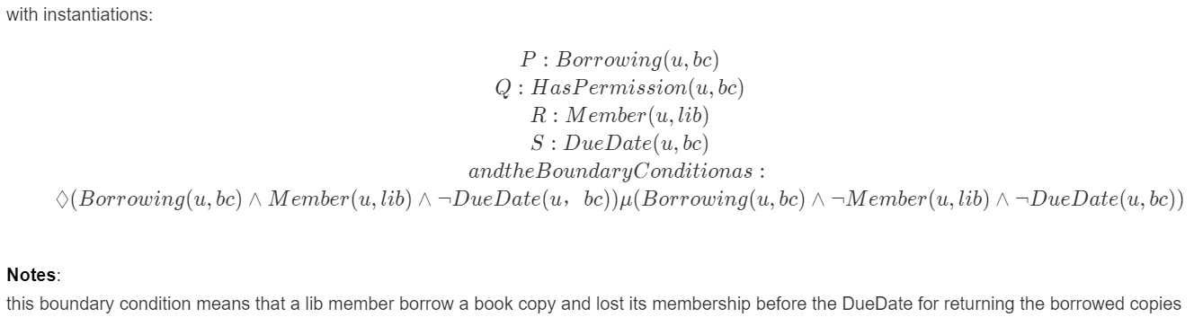
Divergence Patterns(8)

Slide 20
Divergence的消解方法

Slide 21
一、断言变换（Assertion Transformation)
这一类方法包含目标断言的创建、删除或修改，所以称作断言变换，在大类之下还可以分为多个小类别：
1. 避免边界条件（Avoiding Boundary Conditions）
2. 目标恢复（Goal Restoration）
3. 冲突预测（Conflict Anticipation）
4. 目标弱化（Goal Weakening）
5. 替代目标细化（Alternative Goal Refinement）

Slide 22


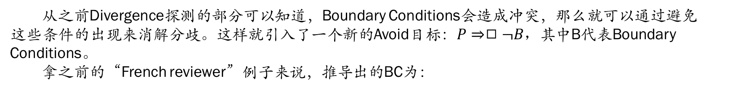
避免边界条件（Avoiding Boundary Conditions）
从之前Divergence探测的部分可以知道，Boundary Conditions会造成冲突，那么就可以通过避免
这些条件的出现来消解分歧。这样就引入了一个新的Avoid目标：$P⇒◻¬B，$其中B代表Boundary Conditions。
拿之前的“French reviewer”例子来说，推导出的BC为：
它的矛盾在于评定的匿名性和一致性之间，所对应的Avoid目标即为：
还应注意到当$rep′≠rep$时，例子中的integrity goal被弱化了。

Slide 23



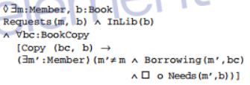
目标恢复（Goal Restoration）
有时候边界条件无法转化为Avoid目标，特别是当涉及到一些工程外的人员时。此时可以引入一个新的目标：当边界条件B出现时，分歧的目标断言$A_{i}$会在某个可见的未来再次为真：
$$B⇒◊_{≤d}⋀_{1≤i≤n}A_{i}$$
拿一个图书馆的例子来说，由两个目标以及其前提域属性：
可推出其边界条件：
这其中的矛盾主要在于，可能存在某些人所借阅的书籍所有的备份都被其他人借走了，并在一段时间内持续需要。此时对目标恢复来说，其解决方法可以是暂时打破G2 —— 让一些人归还书籍的备份（即使他们还需要）。

Slide 24
冲突预测（Conflict Anticipation）
这种方法在如下情况使用：在某上下文C中，若条件P持续很久时间则不可避免地导致了冲突矛盾，即：
$$C⋀◻_{≤d}P⇔◊_{≤d}¬⋀_{1≤i≤n}A_{i}$$
此时可通过引入以下新目标来避免预测出的冲突：
$$C⋀P⟹◊_{≤d}¬P$$
即条件P会在可见的未来不再成立。一个例子是当C为“病人的监护正在工作”，P为“一些监测值超过了其阈值”，而A为“病人存活”的时候。

Slide 25



目标弱化（Goal Weakening）
这可能是冲突消解中最常用的方法，它的原则是弱化一个或多个冲突中的目标，使得冲突不再成立。拿以下这个例子来说：
可以根据之前的Divergence Patterns可以得出其对应的BC：
消解此冲突可以通过弱化其第一个目标让它涵盖BC，得到一个新的目标：
因此，消解原则是使一些目标更自由（覆盖更多）以涵盖边界条件，这些目标被用来替换冲突的目标。同时，目标弱化通常需要通过引入新目标来弥补。在之前的“French reviewer”例子中，消解方法允许report被修订了，也就弱化了一致性目标。

Slide 26

替代目标细化（Alternative Goal Refinement）
有时其他方法可能真的无法令人满意的消解冲突，此时可能需要从比冲突产生的层面更高的层面去细化一些无冲突的或是冲突可用其他方法消解的替代目标。
如在会议规划系统中可能有如下目标：
一种消解方法是重新考虑如第一张图的父目标：
考虑让会议规划人员能够直接访问参加者的电子议程来知悉其参加限制以消解矛盾（从另一层面看待目标）。

Slide 27
二、对象变换（Object Transformation)
这一类方法包含对象类型的创建、删除或修改，所以称作对象变换，在大类之下还可以分为多个小类别：
1. 对象细化（Object Refinement）
2. Agent Refinement

Slide 28
对象细化（Object Refinement）
这种方法是对产生分歧的目标断言对应的对象类型进行处理，将其分离为不相交的子类型，并将不同的断言限制为相应的子类型。
举例如下：在目标 Maintain[ReviewerAnonymity] 和 Achieve[EditorialBoardInformed] 之间存在分歧，其边界条件是这样一种情况：编委会的成员在提交论文，此时存在一个 PaperStatusFile 的对象记录了论文评定的信息（包括审阅人），若审阅人可以随意查看这个对象的记录，就无法保证评定的匿名性。此时根据对象细化的方法，需要将对象 PaperStatusFile 分离为两个子类型：EIC-StatusFile（只允许主编查看）与EdBoard-StatusFile（不包含评定者的名字）。这样就可以避免分歧。
细化后，还要将目标中对应的类型替换成相应子类型。

Slide 29
Agent Refinement
这种方法与上一种差不多，区别在于这种方法不是应用于对象而是应用于Agent。对产生分歧的目标断言对应的Agent进行处理，将其分离为不相交的子类型，并将不同的断言限制为相应的子类型。
举例如下：在目标 Maintain[MedicalSecret] 和 Achieve[PatientInformed] 之间存在分歧，即无法同时保证病人了解病情与维持医疗信息保密。此时可让病人的父母（Agent）能够接触一些特定的病人相关文件。这里既存在Object Refinement也存在Agent Refinement。
细化后，一些域描述（domain descriptions）可能也需要做相应更改。

